Slide 1
Modèles de population structurée
Réunions modélisation
Guillaume Bal, Alexandre Robert, Fridolin Zimmermann,
Carmen Bessa-Gomes, Sarah Bauduin, François Sarrazin

Slide 2
Modèle sans dispersants matures
Pas de temps annuel, Comptage avant reproduction, Cycle de vie femelle
Une seule population. Pas de dispersion longue distance entre populations
Deux classes
nd : effectifs d’individus « dispersants » : individus sans territoires au sein d’une population
Nr : effectif d’individus reproducteur / résidents
Paramètres
sk : survie des « kittens » i.e. chatons/juvéniles
sd survie des dispersants
sr survie des résidents
f : fécondité
alpha: proportion de résidents effectivement reproducteurs
sigma : sexe ratio

Slide 3

Schéma de construction du cycle de vie suivant la flèche du temps
1 mars
Rt
1 avril
Rt+1
1 mars
1 avril
nd
nr
nd
nr
sd
alpha * f * sigma *sk
sr

Slide 4
Cycle de vie suivant les notations de Caswell (1989, 2001)
alpha * f * sigma *sk
sd
nd nr
sr
Equation matricielle correspondante
$$\left(\begin{matrix}nd \\ nr\end{matrix}\right)t$$₊₁ =$$\left(\begin{matrix}0 & alpha∗f∗sr∗sk \\ sd & sr\end{matrix}\right)$$*$$\left(\begin{matrix}nd \\ nr\end{matrix}\right)$$ _{t}

Slide 5
Modèle avec dispersants matures
Pas de temps annuel, Comptage avant reproduction, Cycle de vie femelle
Une seule population. Pas de dispersion longue distance entre populations
Trois classes
nd1 : effectifs d’individus « dispersants » de 1 an
Nd2 : effectifs d’individus « dispersants » de 2 an et plus
nr : effectif d’individus reproducteur / résidents
Paramètres
Sk : survie des « kittens » i.e. chatons/juveniles
Sd1 survie des dispersants de 1 an
Sd2 survie des dispersants de 2 ans et plus
Sr survie des résidents
td1r : taux de passage de dispersant d’1 an a résident
td2r : taux de passage de dispersant de 2 ans et plus a résident
Trd2: taux de passage de résident a dispersant
F : fécondité
Alpha: proportion de résidents effectivement reproducteurs
Sigma : sexe ratio

Slide 6
Schéma de construction du cycle de vie suivant la flèche du temps
1 mars
Rt
1 avril
Rt+1
1 mars
1 avril
nd1
nd2
nr
sd1*(1-td1r)
nd1
nd2
nr
Sd1*td1r
sd2*(1-td2r)
alpha * f * sigma *sk
sr*tdr2
Sd2*td2r
sr*(1-tdr2)

Slide 7
Cycle de vie suivant les notations de Caswell (1989, 2001)
alpha * f * sigma *sk
sd1*td1r
nd1 nr
sr*tdr2
sd1*(1-td1r)
nd2
sd2*td2r
sr*(1-tdr2)
sd2*(1-td2r)
Equation matricielle correspondante
$$\left(\begin{matrix}nd1 \\ nd2 \\ nr\end{matrix}\right)t$$₊₁ =$$\left(\begin{matrix}0 & 0 & alpha∗f∗sr∗sk \\ sd1∗(1−td1r) & sd2∗(1−td2r) & sr∗(trd2) \\ sd∗td1r & sd2∗td2r & sr∗(1−trd2)\end{matrix}\right)$$*$$\left(\begin{matrix}nd1 \\ nd2 \\ nr\end{matrix}\right)$$ _{t}

Slide 8
Archives pour le plaisir de yeux …
Et la gloire de la palette graphique…

Slide 9



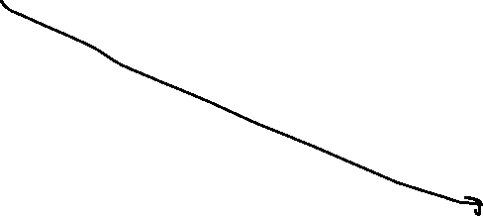


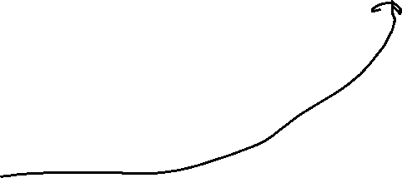



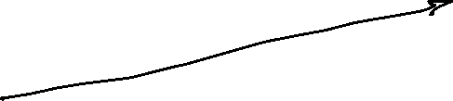



Slide 10


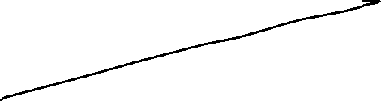

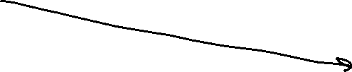












Slide 11








